Slide 1

KẾ HOẠCH BÀI DẠY
MÔN: MĨ THUẬT
LỚP: 1
Trường: TH Đại Quang
Tổ: 3
Họ và tên giáo viên: Nguyễn Lê Na

Slide 2


Khởi động
non
Ong
học
việc

Slide 3
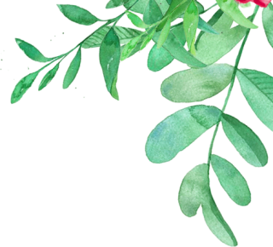

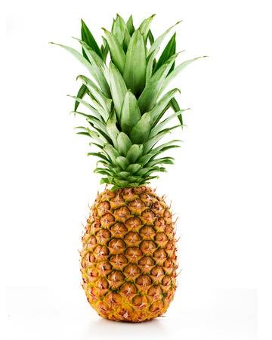
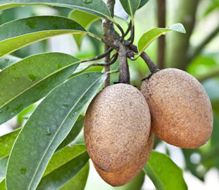
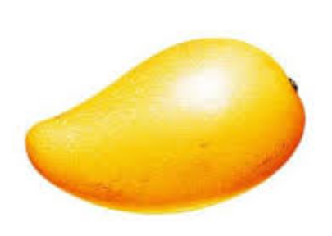
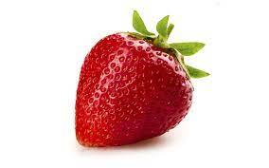

Câu 1
Trái gì có mắt có gai
Màu vàng vị ngọt
Hương bay khắp làng ?
A
B
C
D
A. Quả dứa
B. Quả hồng xiêm
C. Quả xoài
D. Quả dâu tây

Slide 4
Câu 2
Trái gì có mắt có gai
Màu vàng vị ngọt
Hương bay khắp làng ?
A
B
C
D
A. Quả dứa
B. Quả hồng xiêm
C. Quả xoài
D. Quả dâu tây

Slide 5
Mừng
Chúc
các
em

Slide 6

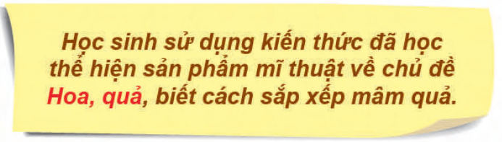

Slide 7

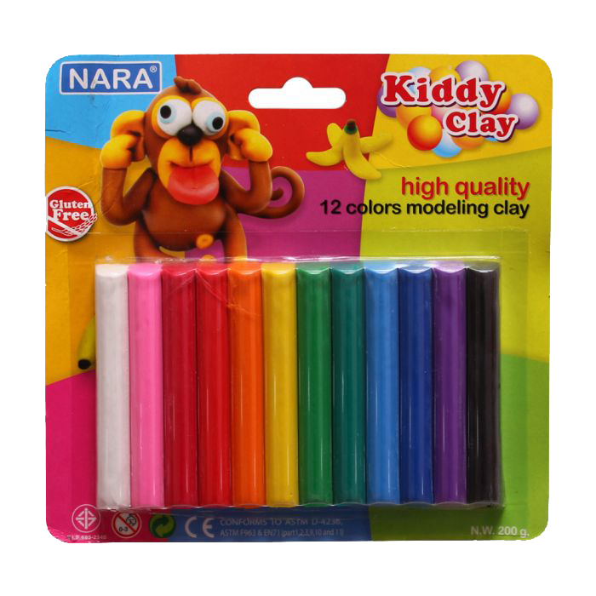
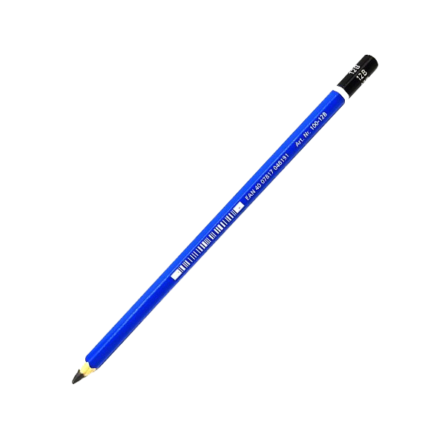
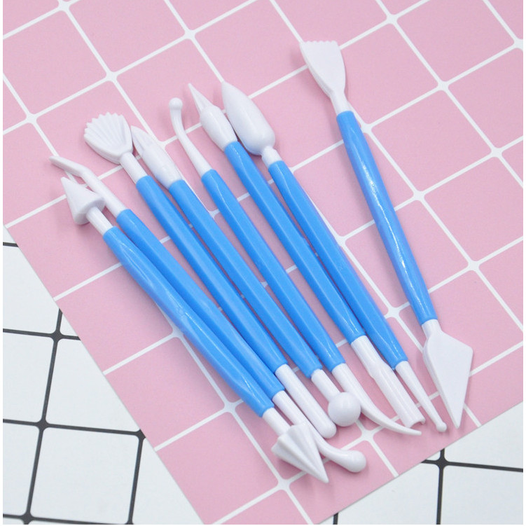
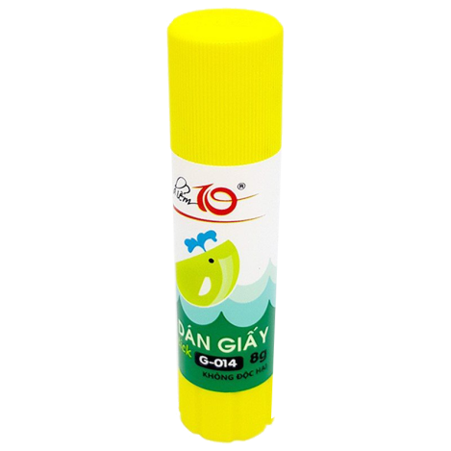
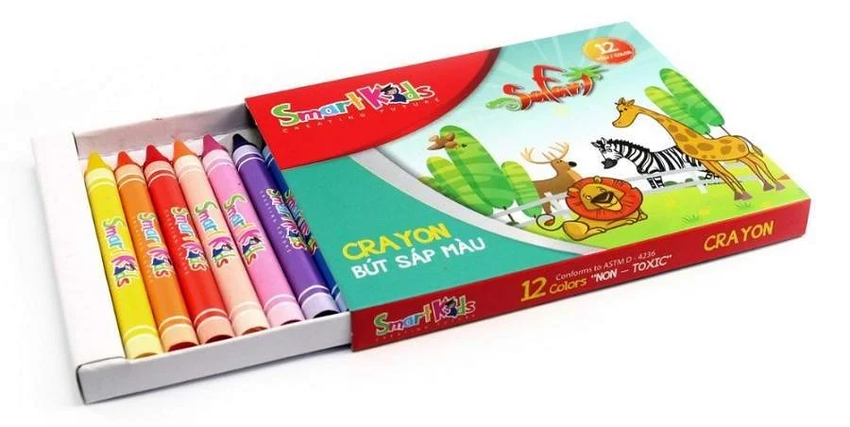
Đồ dùng học tập

Slide 8
Câu 2
Trái gì có mắt có gai
Màu vàng vị ngọt
Hương bay khắp làng ?
A
B
C
D
A. Quả dứa
B. Quả hồng xiêm
C. Quả xoài
D. Quả dâu tây

Slide 9
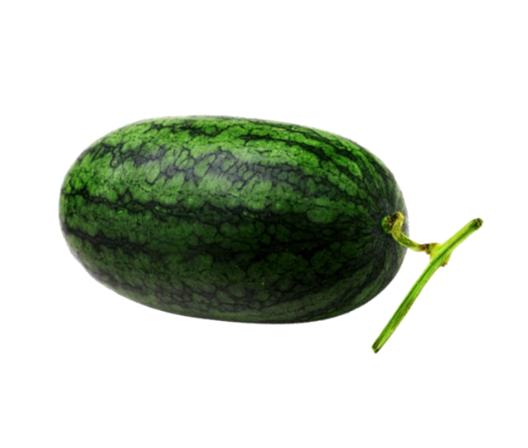
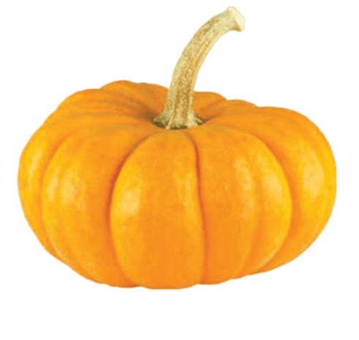
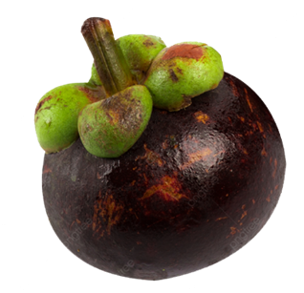
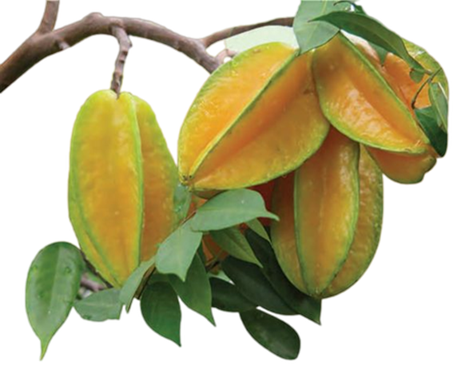
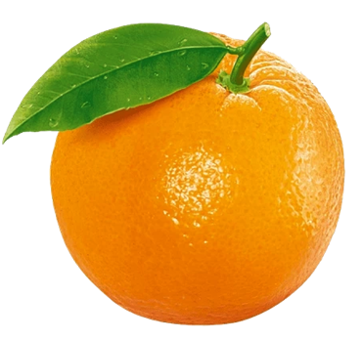
Hoa, quả trong tự nhiên
Quả bí ngô
Quả dưa hấu
Quả măng cụt
Quả khế
Quả cam

Slide 10
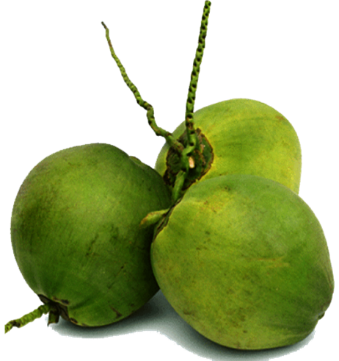
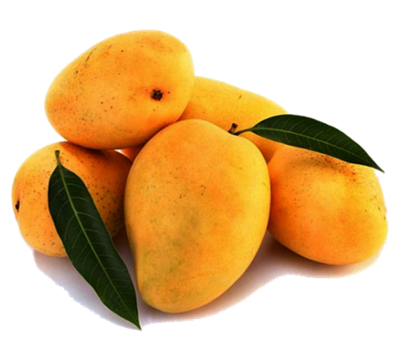
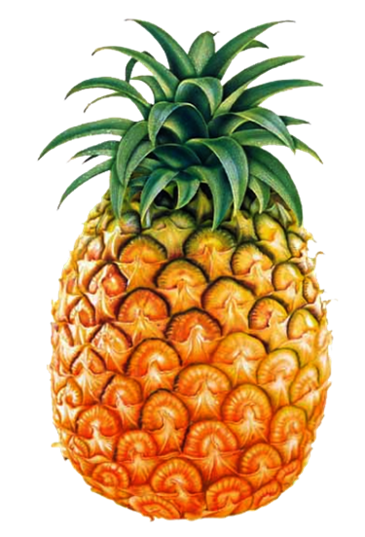
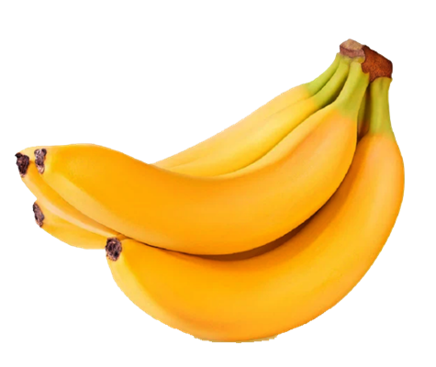

Quả xoài
Quả dừa
Quả dứa
Quả chuối

Slide 11
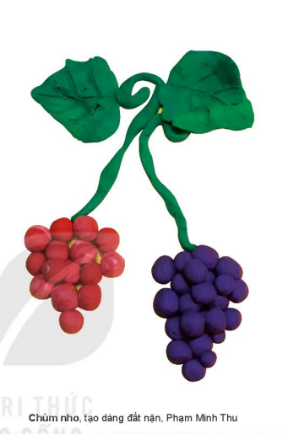
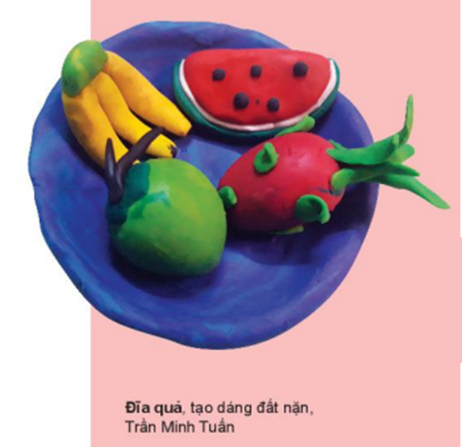

1
Sản phẩm được thể hiện bằng hình thức nào?
2
3

Slide 12
1
Sản phẩm được thể hiện bằng hình thức nào?
2
3

Slide 13


Hướng dẫn
Cách vẽ quả đơn giản

Slide 14
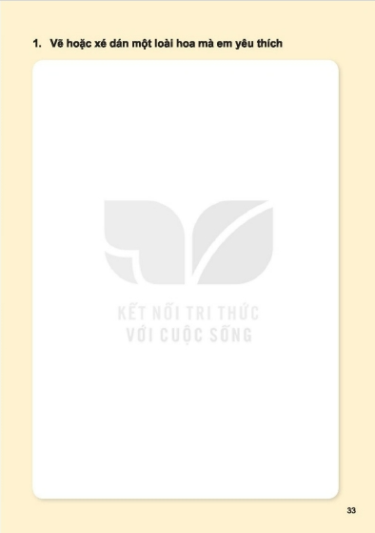
Thực hành
Vẽ một loài hoa mà em yêu thích vào trang 33 vở Bài tập Mỹ thuật 1

Slide 15

Dặn dò:
- Nhắc HS lưu giữ sản phẩm cho tiết sau
- Chuẩn bị đồ dùng học tập: Bút chì, tẩy, giấy vẽ, màu vẽ, tranh ảnh...liên quan đến bài học sau.

